Slide 1
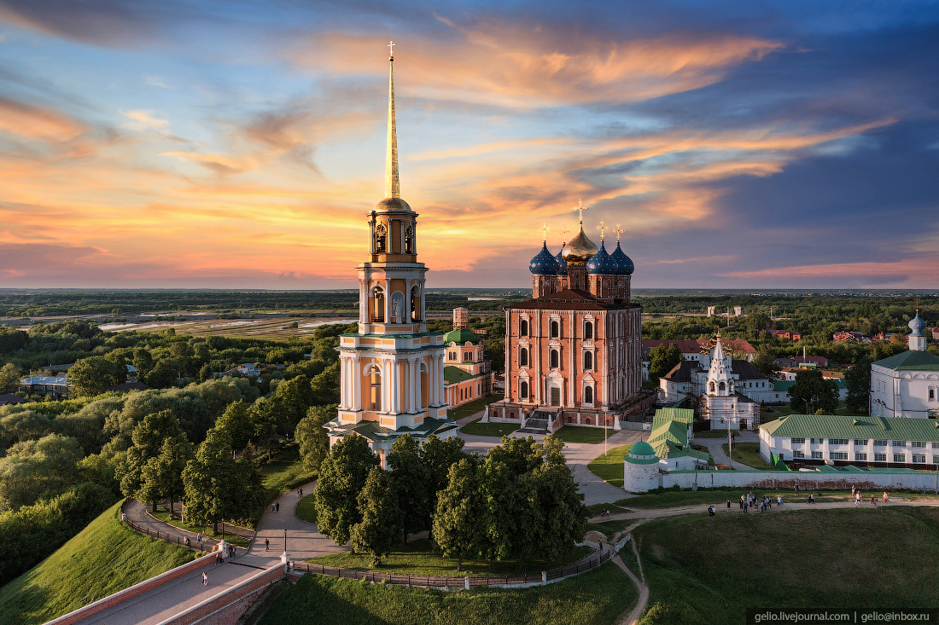

?? ??????
????????????? PWA-????? ?? ??????
????????, QR-?????, AI-???, ??????-????? ? ??????? ? ????? ????????? ???????

